Slide 1
项目总结
——基于微信开发者平台的飞翔小鸟游戏开发
模板：GB/T 8567-2006
G17小组
组长：周诚信
组员：李以昕、陈骁

Slide 2
目 录
项目总结
CONTENT
项目介绍
01
10%
20%
02
需求规格
项目设计
03
40%
50%
04
项目实现
测试计划
05
70%
90%
06
其他

Slide 3
Chapter 01
项目介绍

Slide 4
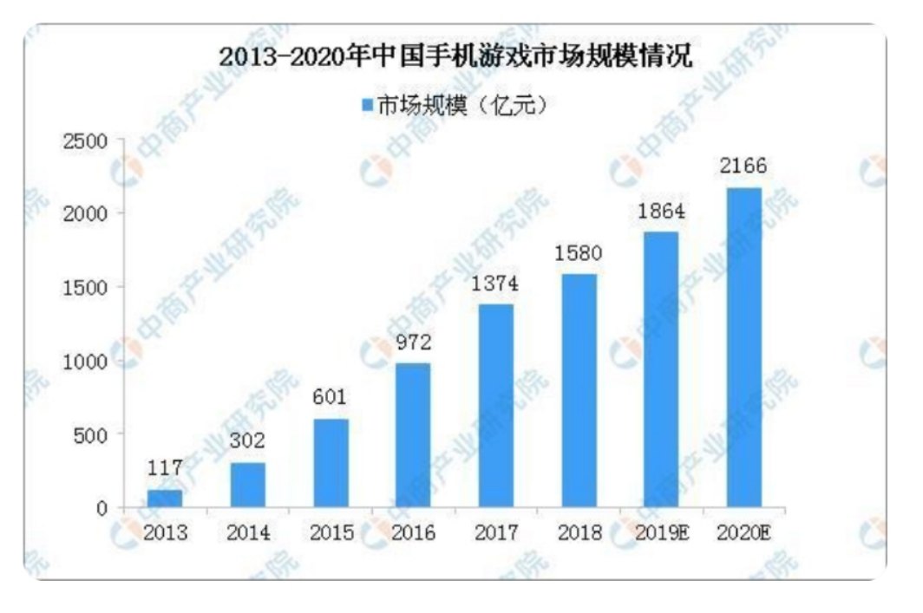
背景调查
近年来，随着移动网络4G和移动终端性能的不断提高，在手机的众多服务软件模块中，手机游戏吸引了大量的各年龄段群体，每年新玩手机游戏的用户出现暴增的势头，由此给市场带来了巨大商机。
手机游戏的普及率非常高，使用的用户年龄层也非常广，小至学龄前儿童，大至退休人员，由此可见，体验手机游戏已经成为人们喜爱的休闲娱乐最重要的方式之一。
2013年-2020年中国手机游戏市场规模情况^{[2]}

Slide 5
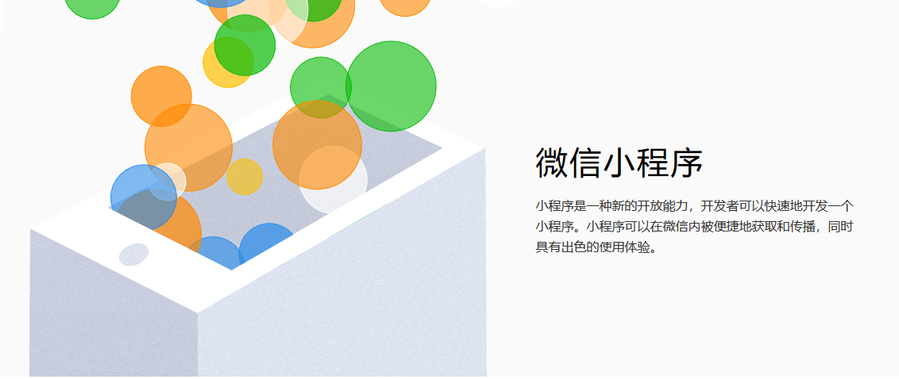
数据研究
一些聊天软件如：微信，qq等衍生出的小游戏，在手机游戏用户中占较大比例。调查中，年龄8岁以下的用户中，40.5%在微信上玩游戏，从未玩过其他手机游戏^{[3]}。
在多种下载游戏的渠道中，通过微信和qq等聊天软件下载游戏的比例为66.9% ^{[3]} ，因为其方便和快捷性也是游戏玩家喜欢此下载方式的重要原因。
考虑到科技发展改变生活，我们的日常生活中碎片化的时间比较多，因此我们打算制作一款轻松简单的小游戏，门槛低，因此低年龄段的孩童也可以通过游玩来体验快乐。因为微信里衍生的小游戏更便捷受众更广，所以我们选择用微信小游戏来实现这个小游戏。

Slide 6

目标确定
目标人群
游戏特点
20-30岁有较多碎片时间的人群
1、游戏单局时间短，可以充分利用碎片化时间。
2、游戏操作简单、便于上手
3、游戏存在随机性，易保持新鲜感。
4、将简单游戏和角色养成系统相结合
运行平台
微信小游戏

Slide 7

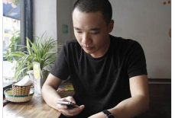
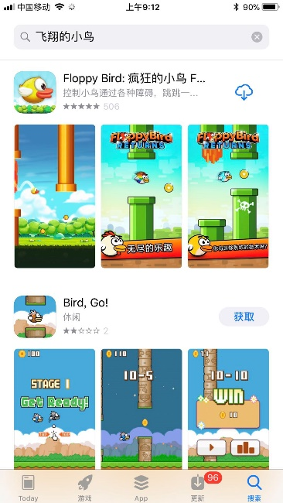
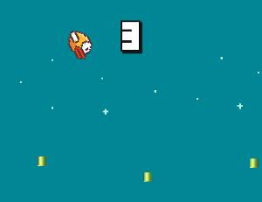
游戏选择
本次作业，本项目决定将将该游戏与市面上常见的手游模式结合起来，制作一款微信小程序版的飞翔的小鸟。
Flappy Bird^{[3]}是由一位越南的程序员开发的一个小游戏，适合消磨零碎时间，游戏因未知原因下架。但是，在各种应用商店中有许多复制版飞翔的小鸟。单单在app store中搜索“飞翔的小鸟”，这一关键词就可以发现2款“小鸟游戏”，
我们项目组的也有同学曾使用App Inventor开发了一款飞翔的小鸟游戏。
开发者 阮哈东
游戏概念图
飞翔的小鸟游戏截图
app store 的搜索结果

Slide 8
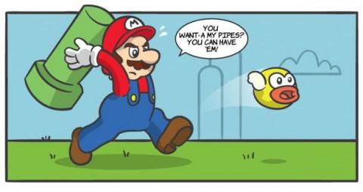
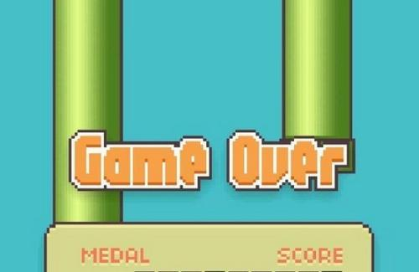
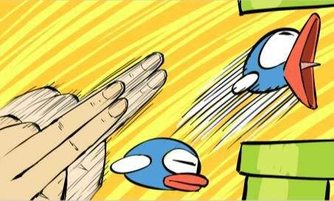
玩法介绍
在游戏中，小鸟会向前飞行，当玩家点击屏幕时，小鸟会向上飞翔一定距离。如果玩家不点击屏幕，收到重力的影响，小鸟会不断向下掉落，如果小鸟掉出屏幕之外的话，就会死亡。
除外之外小鸟在飞翔过程中会不断遇到水管，小鸟小鸟必须从水管空隙中闯过，如果不小心转上水管的话，小鸟也会死亡。
游戏按照小鸟飞过的水管数进行计分，每飞过一个根水管，玩家就会加一分，同时，飞行路程上会出现金兵，吃掉金币会加分。

Slide 9
Chapter 01
项目计划与可行性

Slide 10
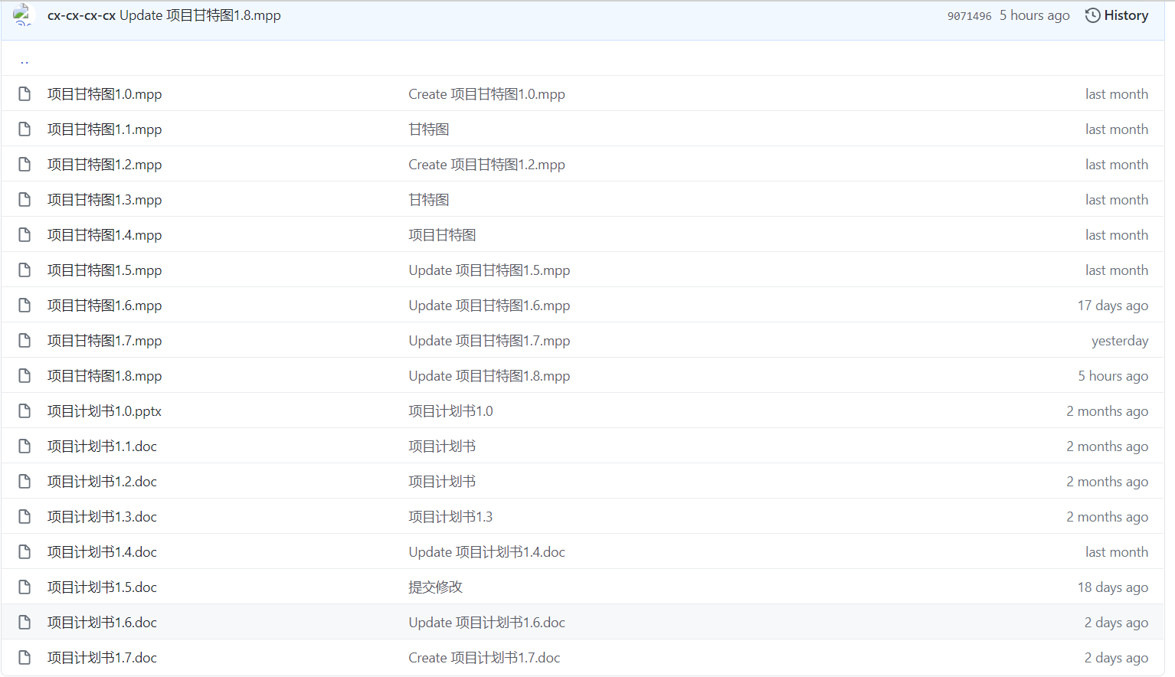
项目计划书更改情况
本次作业，本项目决定将将该游戏与市面上常见的手游模式结合起来，制作一款微信小程序版的飞翔的小鸟。

Slide 11
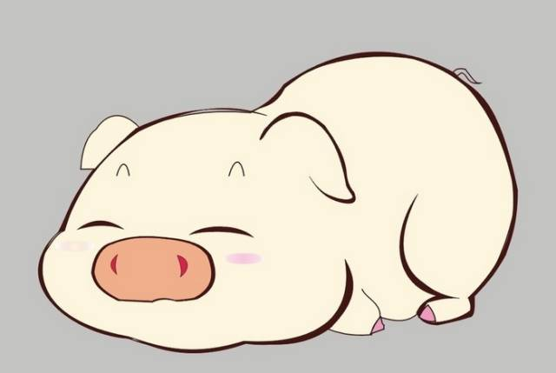
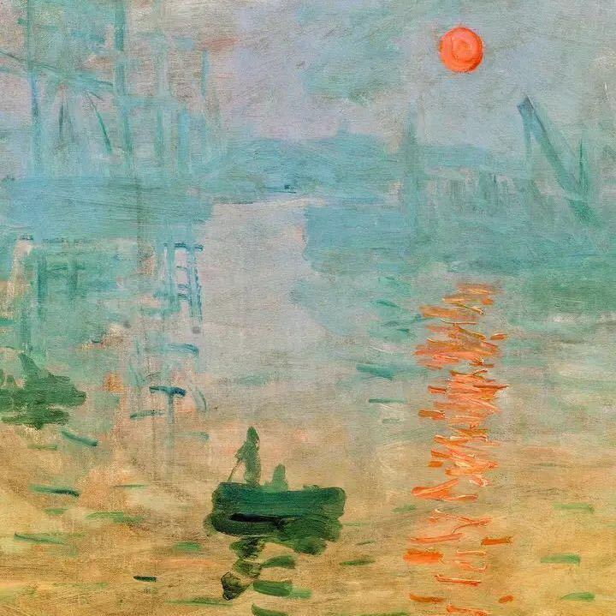
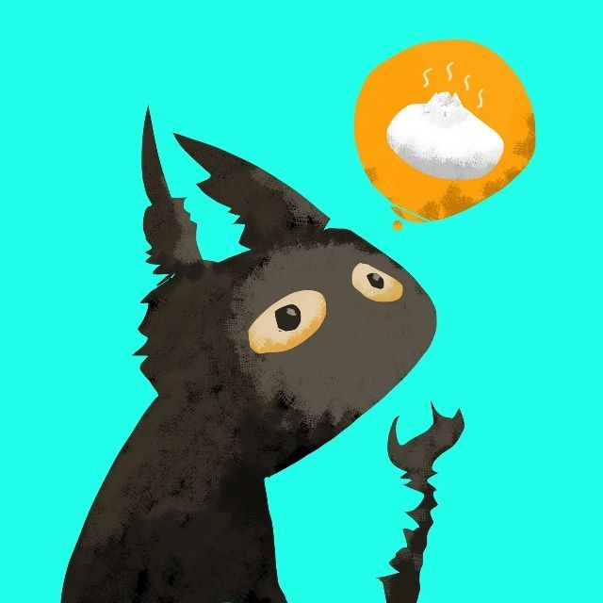
核心项目组
组员
项目经理
组员
陈骁
习过web编程，对微信开发者工具能够触类旁通，擅长设计UI界面
周诚信
热爱编程、对软件开发充满好奇，对Flappy Bird有一定的开发经验
李以昕
基础知识扎实，正在学习web，擅长举一反三。

Slide 12
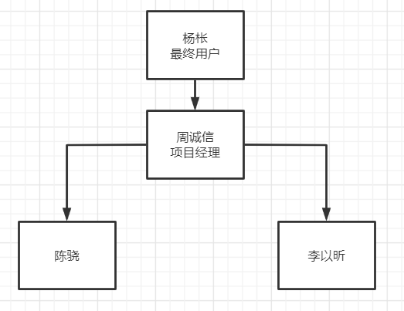
组织架构
本次作业，本项目决定将将该游戏与市面上常见的手游模式结合起来，制作一款微信小程序版的飞翔的小鸟。
评审表：是否提交了项目的可行性分析报告？关键的技术可行分析是否描述？

Slide 13
小组规章制度
开会时间
工作地点
每周二、周六，晚上10点
有特殊情况的话，开会时间另行通知
理四教学楼、学生寝室、
星巴克咖啡馆等地方
组员评价规则
以9分为每次基准分
根据每一个任务的完成度
进行加减分
本次作业，本项目决定将将该游戏与市面上常见的手游模式结合起来，制作一款微信小程序版的飞翔的小鸟。
评审表：是否提交了项目的可行性分析报告？关键的技术可行分析是否描述？

Slide 14
小组规章制度
开会时间
工作地点
每周二、周六，晚上10点
有特殊情况的话，开会时间另行通知
理四教学楼、学生寝室、
星巴克咖啡馆等地方
组员评价规则
以9分为每次基准分
根据每一个任务的完成度
进行加减分
本次作业，本项目决定将将该游戏与市面上常见的手游模式结合起来，制作一款微信小程序版的飞翔的小鸟。
评审表：是否提交了项目的可行性分析报告？关键的技术可行分析是否描述？

Slide 15
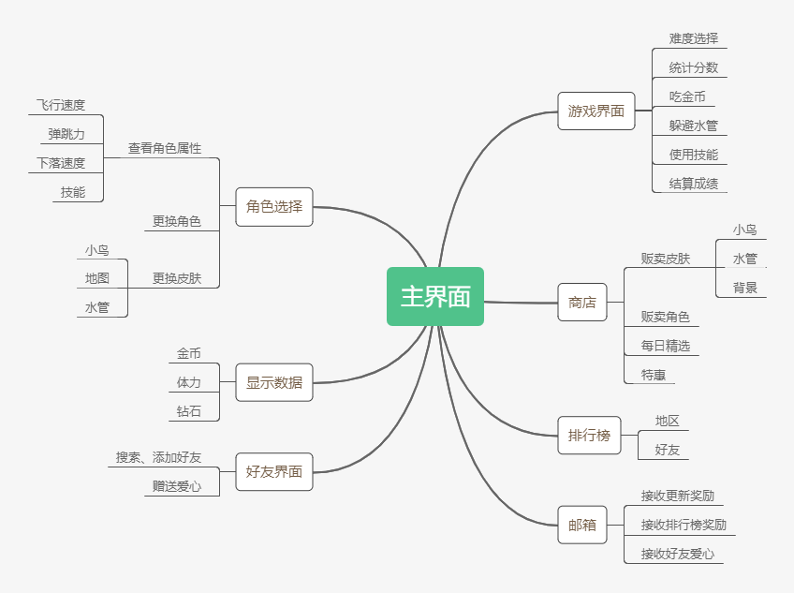
软件

Slide 16

其他产品
文件
项目需求分析说明书
数据要求说明书
概要设计文档
详细设计文档
测试计划
服务
bug修补
软件持续运营
游戏内部问题咨询
非移交的产品
项目介绍 | 项目计划书
可行性分析报告 | 需求说明SRS
总体设计报告 | 项目总结报告
会议记录

Slide 17
验收标准
完成项目的最迟期限
2020年1月14日
01
代码验收标准
代码简洁明了，没有无用代码；变量命名规范，变量名称可以反应代表的功能。
03
02
文档验收标准
02
文档描述清晰易懂，内容充实，涵盖项目的所有方面。同时不缺失项目计划书中所提到的所有文档
01
03
软件验收标准
软件能够流程运行，实现上文中提到的所有功能。并且支持至少100人同时在线。

Slide 18
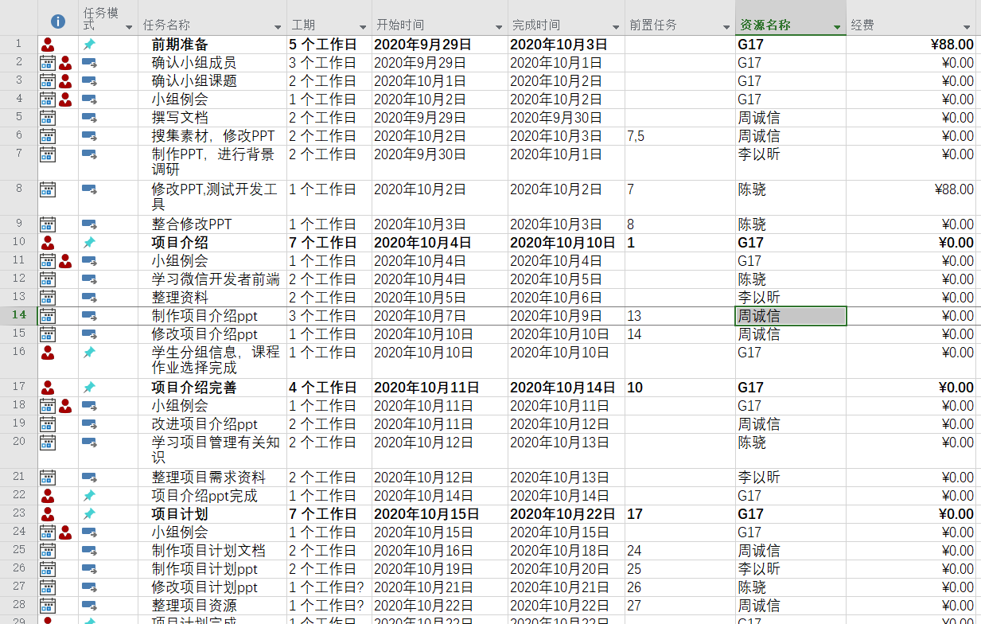
项目计划
初版甘特图，敲定了每一个成员未来的工作。

Slide 19
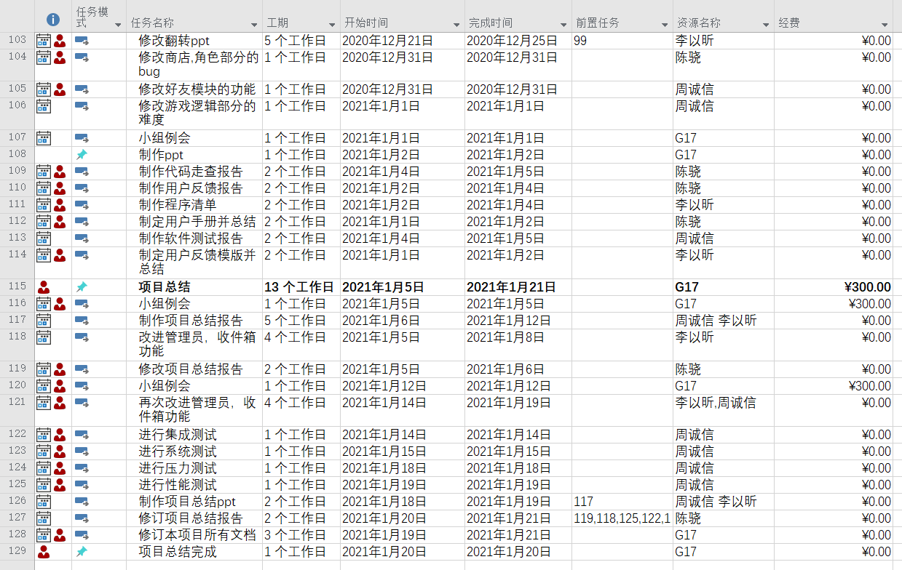
项目计划
1.8版本的甘特图记录了这个学期小组成员的工作

Slide 20
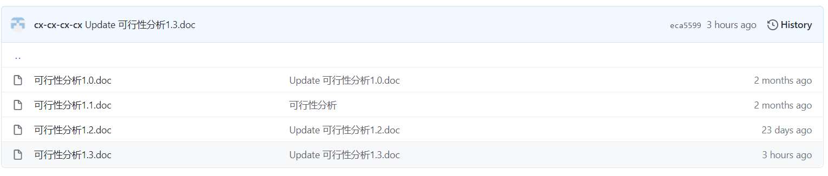
需求分析更改情况
本次作业，本项目决定将将该游戏与市面上常见的手游模式结合起来，制作一款微信小程序版的飞翔的小鸟。

Slide 21
可行性分析
基于微信开发者工具
开发的可行性分析
1
2
基于网页端开发的
可行性分析
三种开发方案的比较
4
3
基于APP端开发的
可行性分析

Slide 22
可行性分析
基于微信开发者工具
开发的可行性分析
项目开发工具
文档编写工具
微信开发者工具
Microsoft Office、
界面设计
配置管理工具
Axure RP
Git
项目管理工具
开发语言
Microsoft Project
JavaScript
服务器
腾讯云云开发

Slide 23
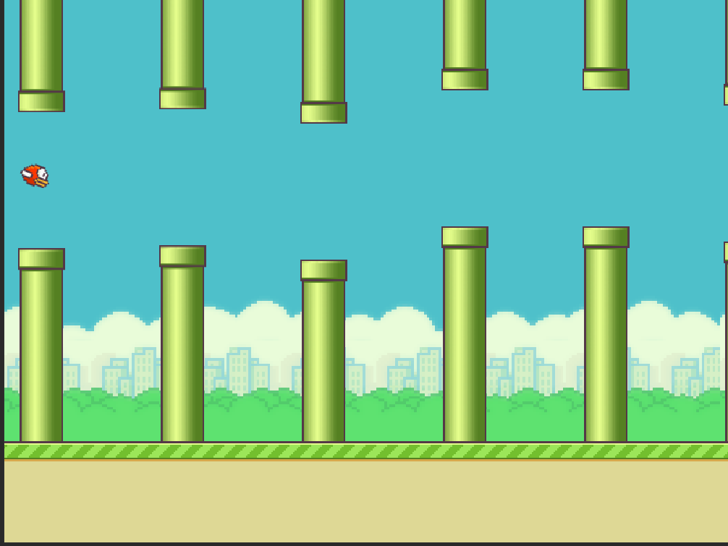
技术可行性
项目经验
游戏设计
较缺乏游戏开发和项目开发的经验
但是可以学习
对主要的游戏逻辑进行了设计，包括
1)技能使用
2)地图金币显示
3)分数统计
4)难度选择
工作量
平台限制
使用COCOMO2模型进行简单的核算，得到总工作量为
10.26个人月
微信平台的小游戏的规模有所限制，游戏压缩包的规模限制在4MB以内。

Slide 24
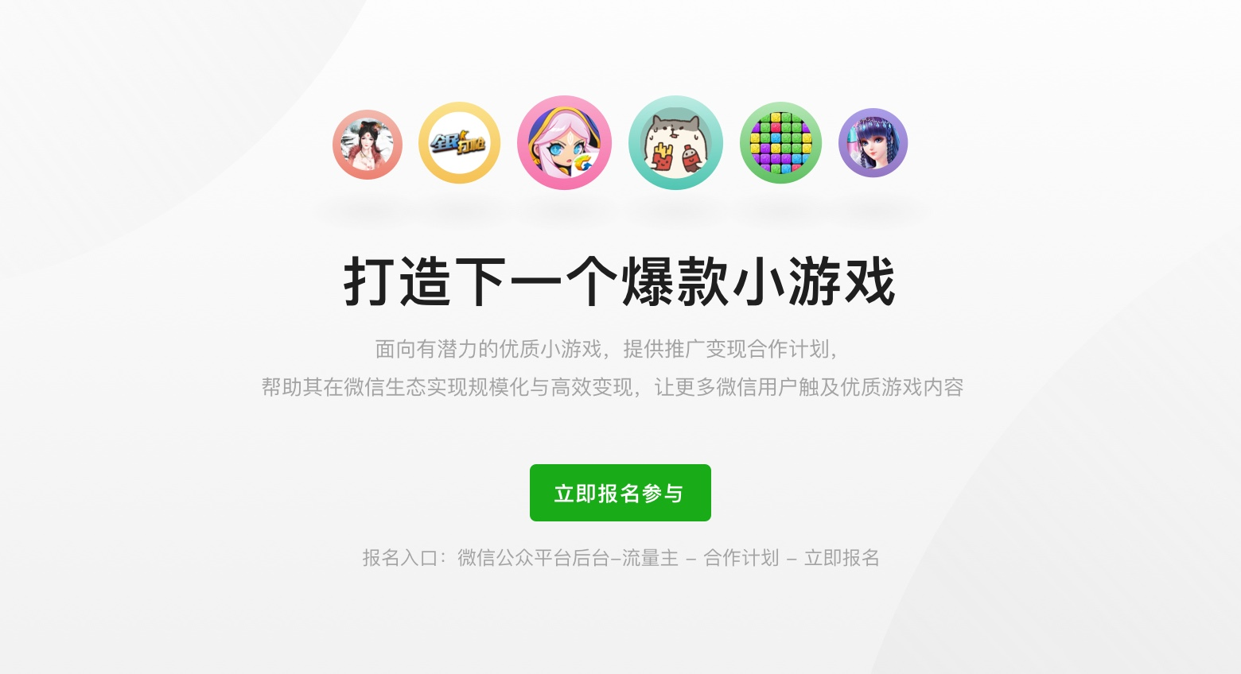
经济可行性
项目成本
游戏收入
项目成本主要包含：开发，团队建设，杂物费，一共29139.12元
接受微信小游戏推广，通过广告变现

Slide 25
操作可行性与社会可行性
操作可行性：
社会可行性：
游戏市场份额逐年上升，玩家们渴望玩到有新意的游戏，我们小组认为我们改早的飞翔小鸟游戏可以被他们所接受
游戏画面健康美观，无传达不良信息，不会夹带私货，老少皆宜，不会对青少年的思想成长造成负面影响
根据我们的调研，微信上不乏收益较好的大型游戏，所以我们小组认为我们的游戏可以在微信中被接受
游戏内容简单，没有血腥画面，不会侵犯到他人，集体或国家的利益，亦没有违反国家法律。

Slide 26
SWOT分析
1.项目成员有web学习经验，容易上手微信开发者工具
2.游戏样式新颖，市场上未出现过。
3.微信小程序投入资金较少
1.游戏项目较大，存在不能够完全布置在微信小游戏平台上的风险
2.开发成员缺乏项目开发经验
3.项目组资金较紧张，在美工，游戏优化存在投入不足的风险
S
W
O
T
1.现在市场上手游市场巨大，微信小游戏有着较多的用户量，是一个较好的推广平台
2.微信平台有存在对小游戏的扶植计划，可以对优秀的小游戏进行资源倾斜
1.市面上游戏种类庞多，都是潜在的竞争者，竞争压力大
2.广告收费的形式容易失去用户

Slide 27
Chapter 02
需求规格

Slide 28
用户类型
手游爱好者
非手游爱好者
朱涵
陈正祎
童子涵
杨枨老师
据taptap统计 玩过166个手游 热门的有原神 光遇 三国杀 compass 狂野飙车 无尽灵魂 字走三国 放置江湖 明日方舟 一起来捉妖 阴阳师 荒野乱斗 崩坏3 明日之后 末剑
玩过原神 荒野乱斗 公主连结等等热门手游
非手游爱好，但是爱好电脑游戏，最近正在玩NBA2K和反恐精英
项目的最终用户
评审表：是否明确了用户类别？明确了用户代表？是否合理？

Slide 29
需求规格
管理员
赵正一
岑盛泽
玩过原神 荒野乱斗 公主连结等等热门手游
长春理工同学，有比较丰富的项目开发经验
评审表：是否明确了用户类别？明确了用户代表？是否合理？

Slide 30
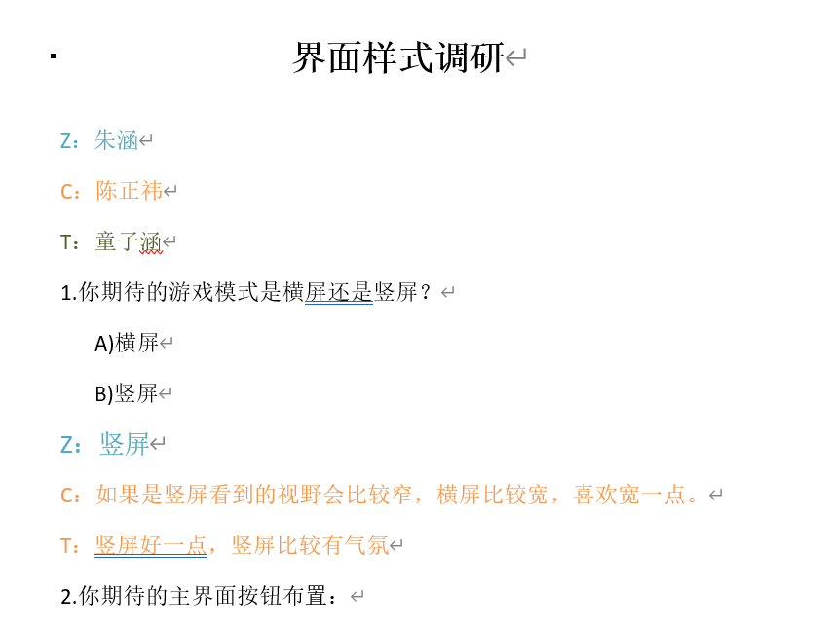
界面调研
在制作界面原型上，我们编写了简单的界面样式调研问卷，征集了用户的需求。
评审表：是否提交了的SRS，在内容上是否考虑了功能和非功能的需求？

Slide 31
界面原型
评审表：是否提交了的SRS，在内容上是否考虑了功能和非功能的需求？

Slide 32
Chapter 03
项目设计

Slide 33
项目设计
评审表：需求中是否定义了数据字典、ER图？描述是否准确？

Slide 34
项目设计
评审表：是否提交了总体设计文件？是否提供了HIPO图说明，描述了系统的模块结构？给出主要的业务流图？

Slide 35
项目设计
评审表：是否提交了详细设计文件？是否包括了：界面设计、数据库设计、关键算法设计？

Slide 36
项目设计
评审表：是否采用PDL进行详细设计？是否准确、完整？

Slide 37
Chapter 04
项目实现

Slide 38
项目实现
评审表：在实现时，是否确定了代码规范？
是否提交了测试计划？是否给出初步的用户手册？

Slide 39
项目实现
评审表：全部项目文档和成果是否采用配置系统进行管理？是否及时更新？
是否提交了程序清单？是否完整？

Slide 40
项目实现
评审表：是否提交了小组代码规范？是否可行？是否进行内部代码走查？

Slide 41
Chapter 05
测试计划

Slide 42
测试计划
评审表：是否提交了单元测试用例？是否完整？
是否采用相关工具进行单元测试？是否执行？

Slide 43
测试计划
评审表：是否提供了修订后的详细设计文件？详细程度如何?
是否按照白盒测试原则设计测试用例？是否完整？

Slide 44
测试计划
评审表：是否提交了测试计划？是否覆盖单元测试、集成测试、系统测试？
是否提交了测试结果？是否进行改正？

Slide 45
测试计划
评审表：是否进行了集成测试？
是否进行了系统测试？
是否在用户实际环境进行了相关测试？
是否让最终用户进行了测试？反馈效果如何？

Slide 46
Chapter 06
其他

Slide 47
其他
评审表：主要的功能是否获得用户的认可？

Slide 48
测试计划
评审表：是否进行了项目总结？给出了对项目成员的合适评价？

Slide 49
核心项目组
组员
项目经理
组员
陈骁
习过web编程，对微信开发者工具能够触类旁通，擅长设计UI界面
周诚信
热爱编程、对软件开发充满好奇，对Flappy Bird有一定的开发经验
李以昕
基础知识扎实，正在学习web，擅长举一反三。

Slide 50
软件

Slide 51
其他产品^{[7]}
文件
项目需求分析说明书
数据要求说明书
概要设计文档
详细设计文档
测试计划
服务
bug修补
软件持续运营
游戏内部问题咨询
非移交的产品
项目介绍 | 项目计划书
可行性分析报告 | 需求说明SRS
总体设计报告 | 项目总结报告
会议记录

Slide 52
验收标准
完成项目的最迟期限
2020年1月14日
01
代码验收标准
代码简洁明了，没有无用代码；变量命名规范，变量名称可以反应代表的功能。
03
02
文档验收标准
02
文档描述清晰易懂，内容充实，涵盖项目的所有方面。同时不缺失项目计划书中所提到的所有文档
01
03
软件验收标准
软件能够流程运行，实现上文中提到的所有功能。并且支持至少100人同时在线。

Slide 53
Chapter 03
可行性分析

Slide 54
目 录
CONTENT
基于微信开发者工具
开发的可行性分析
1
2
基于网页端开发的
可行性分析
三种开发方案的比较
4
3
基于APP端开发的
可行性分析

Slide 55
Chapter 3.1
基于微信开发者工具
开发的可行性分析^{[1]}

Slide 56
可行性分析
基于微信开发者工具
开发的可行性分析
项目开发工具
文档编写工具
微信开发者工具
Microsoft Office、
界面设计
配置管理工具
Axure RP
Git
开发语言
项目管理工具
Microsoft Project
WXML，WXSS ,JavaScript等
服务器
腾讯云服务器

Slide 57
技术可行性 项目经验
周诚信
使用过微信开发者工具，对小程序开发有一定的经验，粗略了解过腾讯服务器的使用。
陈骁
从未使用过微信开发者工具，但是学习过HTML/CSS语言，可以通过一段时间的熟悉，掌握微信开发者工具难度不大
李以昕
从未使用过微信开发者工具，正在学习HTML/CSS语言，可以通过一段时间的熟悉，掌握微信开发者工具难度不大

Slide 58
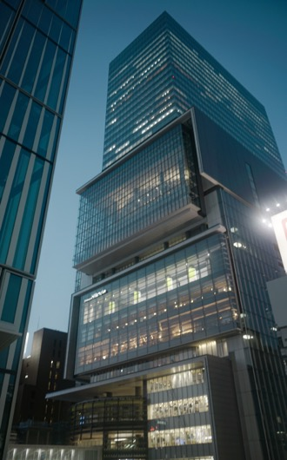

技术可行性 工作量估算
 | 简单 | 平均 | 复杂
输入 | 1 | 2 | 4
输出 | 7 | 3 | 6
查询 | 0 | 1 | 1
文件 | 4 | 3 | 0
接口 | 0 | 1 | 0
UFP=195
$$E=a∗{KLOC}^{b}∗\prod_{i=1}^{17}{f_{i}}$$
COCOMO2模型中，未调整功能点数（UPL）和代码行数(LOC)上可以相互转换^{[2]}，第四代语言中UFP和KLOC的转化率为20，可以得到软件规模大概为3950行代码
评估成本因素，得到$\prod_{i=1}^{17}{f_{i}=\text{0.72402}}$
评估模型指数，得到b=1.13
总工作量为10.26个人月

Slide 59
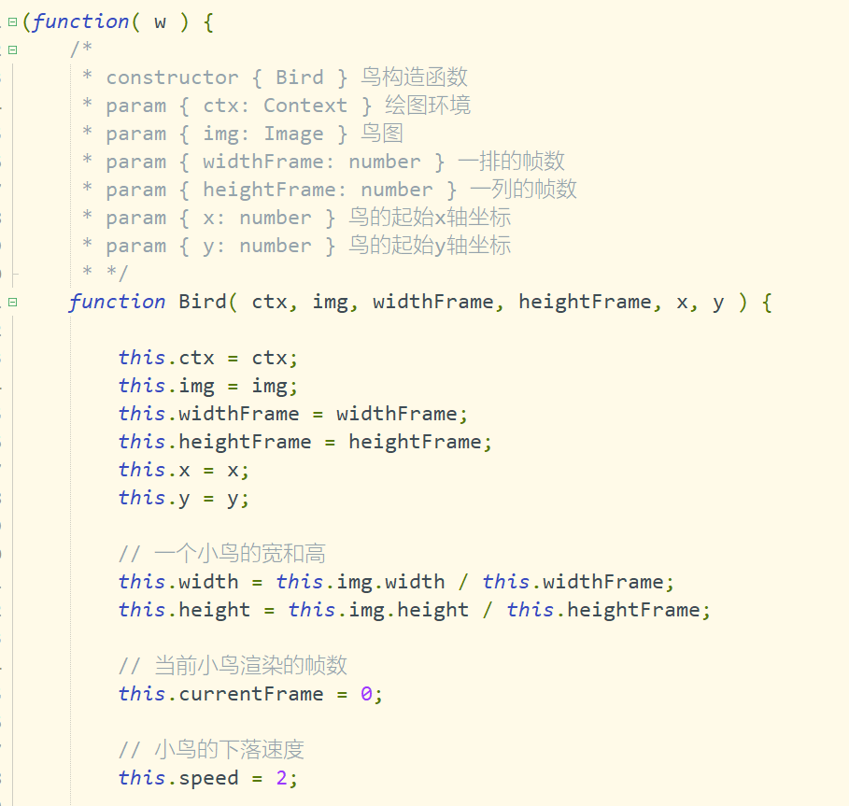
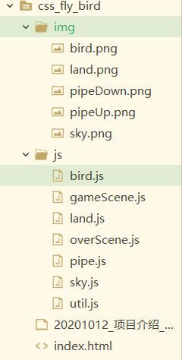
技术可行性 游戏设计
在核心游戏逻辑上，找到了使用网页版飞翔的小鸟的HTLM+CSS+JS代码。
可以在该代码上进行改造，完成软件项目中的游戏模块。
主要添加以下四个模块:
使用技能按钮
地图金币显示
分数统计
难度选择

Slide 60
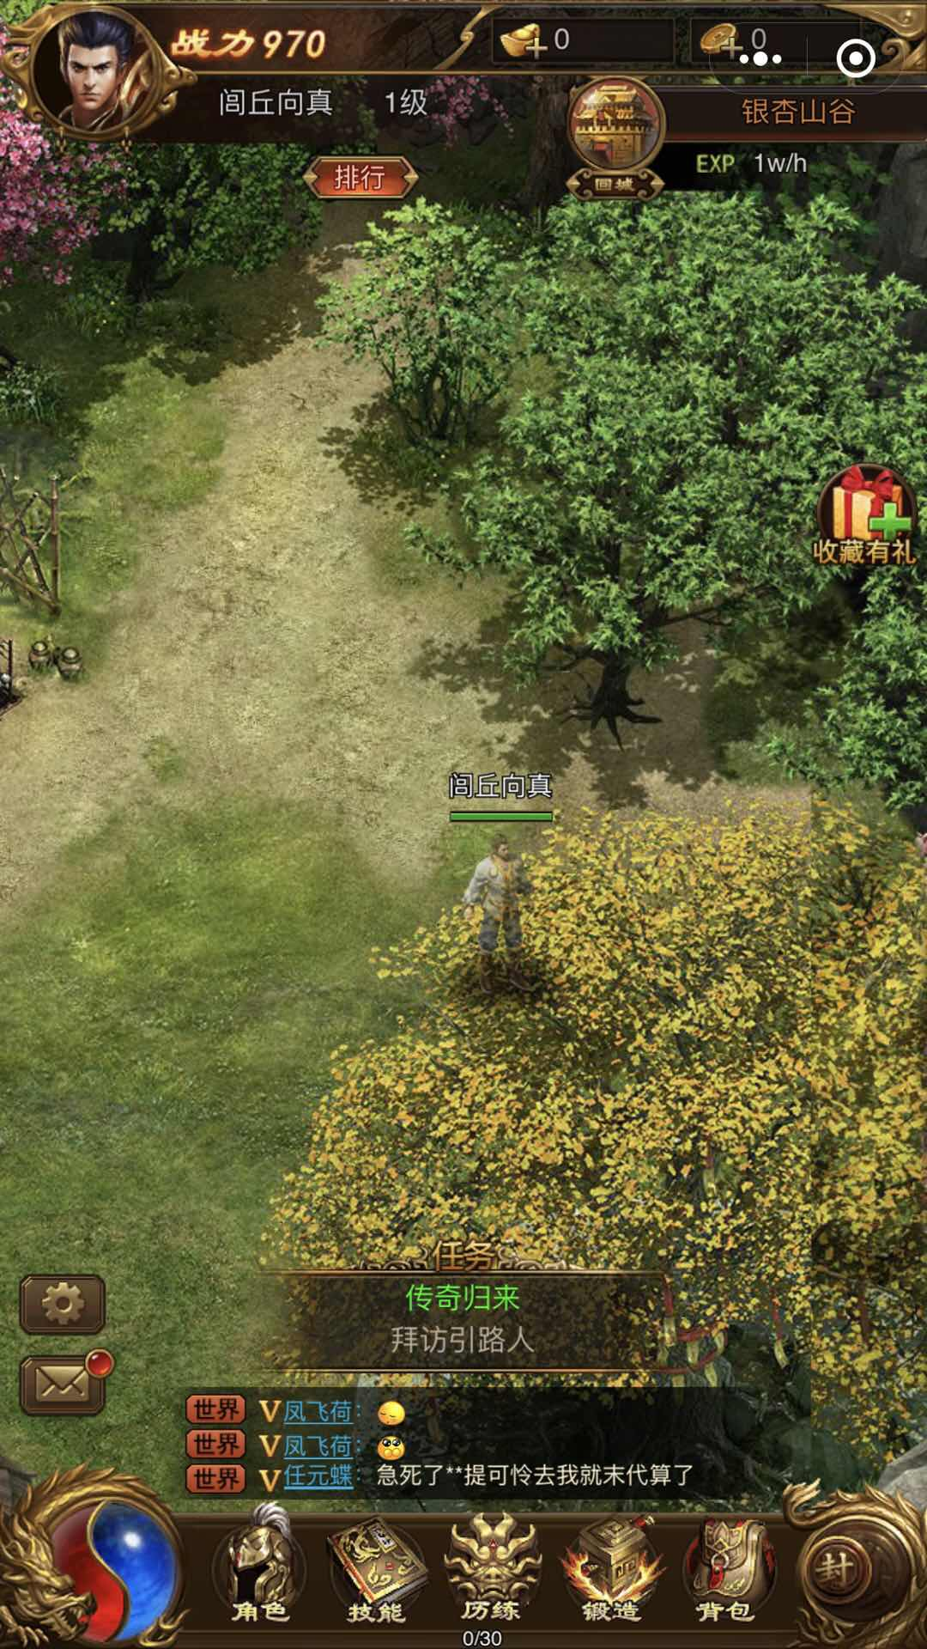
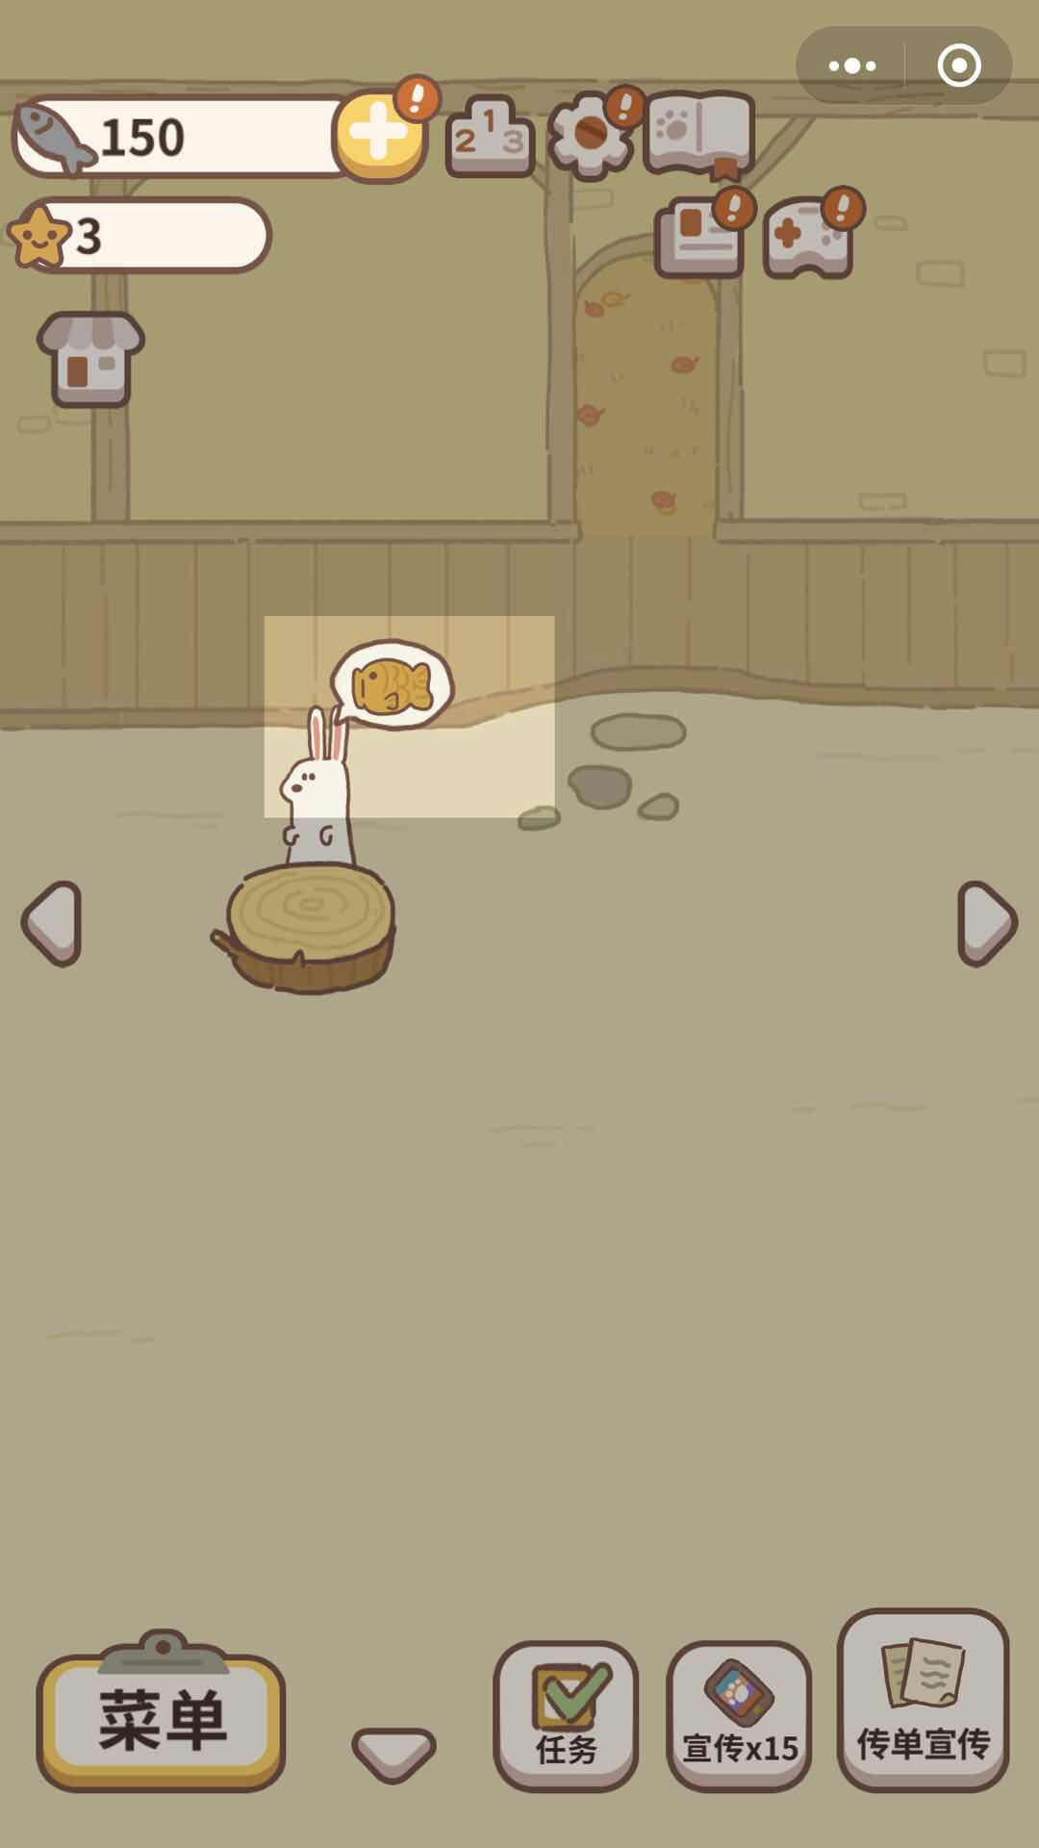
技术可行性 平台限制
微信信平台的小游戏的规模有所限制，游戏压缩包的规模限制在4MB以内。
尽可能地压缩软件
将服务器部署在云上
浴火沙城^{[3]}
动物餐厅^{[4]}

Slide 61
经济可行性 项目成本
美工
域名
预计投入资金600元
预计购入.com后缀域名,30元/年
开发
从第一节课（2021年9月28日）到项目最终评审(2021年1月12日)，一共69个工作日、28个双休日,9个节假日，一共花费按每天工作3小时计算，一共花费27939.12元
服务器
腾讯云双十一优惠，服务器88元/每年
团队建设
杂物费
预计投入资金600元
预计投入资金300元
总成本：
29557.12元

Slide 62
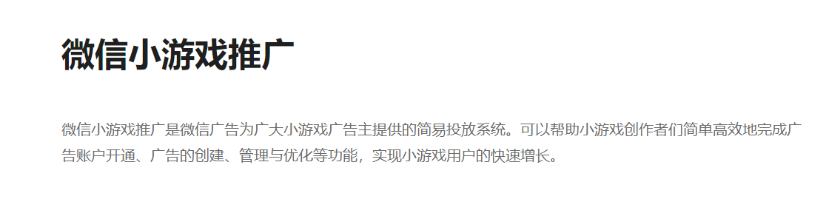
经济可行性 平台收入
广告变现^{[5]}

Slide 63
经济可行性 总结
项目的成本主要集中再人工费用上，服务器、域名、美工等占较小比例
项目收益主要来自于微信的广告和活动推广，由于涉及到的元素较多，无法计算出具体的收入，单数无疑问的，在微信小游戏上确实诞生多款成功盈利的游戏
项目风险与机遇共存

Slide 64
操作可行性与社会可行性
操作可行性：
社会可行性：
游戏市场份额逐年上升，玩家们渴望玩到有新意的游戏，我们小组认为我们改早的飞翔小鸟游戏可以被他们所接受
游戏画面健康美观，无传达不良信息，不会夹带私货，老少皆宜，不会对青少年的思想成长造成负面影响
根据我们的调研，微信上不乏收益较好的大型游戏，所以我们小组认为我们的游戏可以在微信中被接受
游戏内容简单，没有血腥画面，不会侵犯到他人，集体或国家的利益，亦没有违反国家法律。

Slide 65
Chapter 3.2
基于网页端开发的
可行性分析

Slide 66
可行性分析
基于网页端开发的
可行性分析
前端开发工具
文档编写工具
Vue.js
Microsoft Office、
后端开发工具
Spring Boot
数据库
配置管理工具
MySQL
Git
界面设计
Axure RP
项目管理工具
Microsoft Project
开发语言
HTML，CSS ，JavaScript等
服务器
腾讯云服务器

Slide 67
技术可行性
项目经验
小组成员均没有使用JS框架的项目经验，学习成本较高
限制
对软件内存没有空间限制

Slide 68
经济可行性
项目的成本主要集中在人工费用上，服务器、域名、美工等占较小比例,使用微信开发成本基本相同
现在，页游游戏用户明显较以前减少，用户低龄化明显，游戏市场偏小
网站的初期推广困难，需要大量的资金进行宣传

Slide 69
Chapter 3.3
基于APP端开发的
可行性分析

Slide 70
可行性分析
基于网页端开发的
可行性分析
APP开发工具
文档编写工具
flutter
Microsoft Office、
后端开发工具
Spring Boot
数据库
配置管理工具
MySQL
Git
界面设计
Axure RP
项目管理工具
Microsoft Project
开发语言
HTML，CSS ，JavaScript等
服务器
腾讯云服务器

Slide 71
技术可行性
项目经验
小组成员均没有使用Fluter的项目经验，学习成本较高
限制
对软件内存没有空间限制

Slide 72
经济可行性
项目的成本主要集中在人工费用上，服务器、域名、美工等占较小比例,使用微信开发成本基本相同
现在，手游市场用户庞大，但是游戏游戏种类数量太多，网站的初期推广及其困难，需要大量的资金进行宣传

Slide 73
Chapter 3.4
^{三种可行性方案的比较}

Slide 74
比较
 | 微信开发者工具开发 | 网页端开发 | APP端开发
技术可行性 | 软件规模将收到限制，需要学习微信开发者工具，有一定的成本 | 需要学习vue.js和Spring Boot等开发框架，有较高的学习成本 | 需要学习flutter，学习成本较高
经济可行性 | 只要完成初期用户的积累，就可以获得一定的收益和推广 | 初期需要投入较大的资金进行推广 | 初期需要投入较大的资金进行推广

Slide 75
SWOT分析
1.项目成员有web学习经验，容易上手微信开发者工具
2.游戏样式新颖，市场上未出现过。
3.微信小程序投入资金较少
1.游戏项目较大，存在不能够完全布置在微信小游戏平台上的风险
2.开发成员缺乏项目开发经验
3.项目组资金较紧张，在美工，游戏优化存在投入不足的风险
S
W
O
T
1.现在市场上手游市场巨大，微信小游戏有着较多的用户量，是一个较好的推广平台
2.微信平台有存在对小游戏的扶植计划，可以对优秀的小游戏进行资源倾斜
1.市面上游戏种类庞多，都是潜在的竞争者，竞争压力大
2.广告收费的形式容易失去用户

Slide 76
Chapter 04
项目计划

Slide 77
项目里程碑
项目总结，完成总评审PPT
14 – Jan
10%
完成游戏项目，并成功通过测试
90%
31 - Dec
总体设计及详细设计通过评审，推出正式版
10 - Dec
70%
需求说明通过评审，推出正式版
50%
19 -Nov
可行性报告通过评审，推出正式版
05 - Nov
30%
项目计划书通过评审，推出正式版
10%
29 -Oct

Slide 78
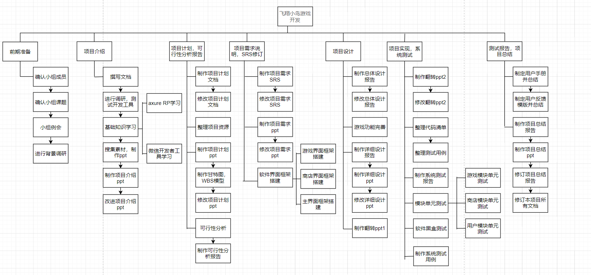
WBS^{[8]}

Slide 79
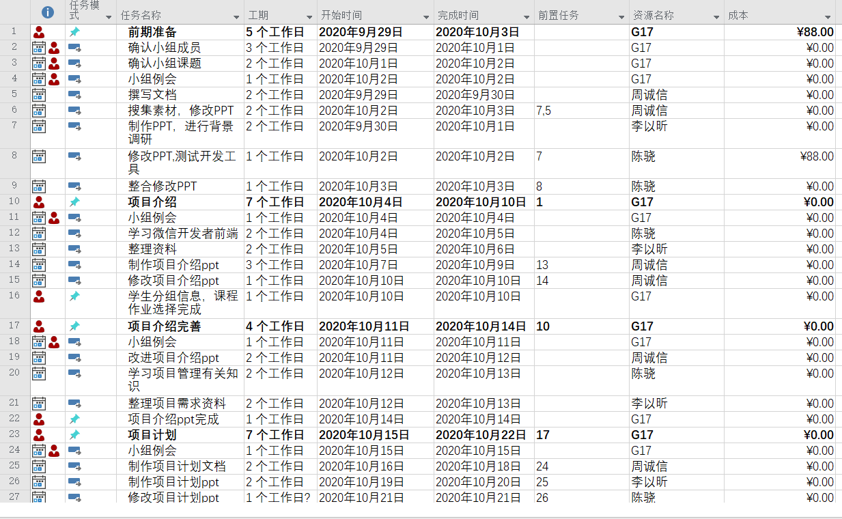
甘特图

Slide 80
项目预算
项目名称 | 规格 | 单价（元） | 数量 | 单位 | 小计（元） | 备注
域名 | com或者cn | 30 | 1 | 个 | 30 | 可以持续是使用一年
微信公众平台 | 在微信平台上发布游戏 | 0 | 1 | 个 | 0 | 个人账户可以免费使用
美工 |  | 600 |  |  | 600 | 用于制作美工
腾讯服务器 | 1核1GB,windows Server 2012 数据中心版 64位 | 88 | 1 | 个 | 88 | 学生优惠，可以持续使用一年
团建 |  | 200 | 3 | 人 | 600 | 团队资金，用于购买印刷物资和团建
杂费 | 300元
总计 | 1318元

Slide 81
关键问题 可预测
问题:微信小游戏对软件包规模有限制
解决方案：尽量压缩软件规模；将资源服务器部署到第三方软件上
问题:实际工期长于预计工期
解决方案：加班；削减不重要的功能；请外包完成部分工作
问题:游戏美工问题
解决方案：请创意学院的同学做美术指导

Slide 82
关键问题 不可预测
问题类型 | 负责人 | 参考方案
技术问题 | 周诚信 | 请求外包，在网络上发帖悬赏解决，请教专家
经济问题 | 陈骁 | 动员组织内部成员捐款，寻求赞助合作
其他问题 | 李以昕 | 询问上级领导

Slide 83
Chapter 05
小组分工以评价

Slide 84
评分规则
每次作业个人最高总分为10分
每次作业开始前，每一个组员可以获得9分基准分
组长经可能为每一个组员分配相近的工作量
每次总结工作的会议上，如有以下三种情况:
1)组员认为自己的工作量大于其他组员
2)组员认为自己的工作复杂与其他组员
3)组员认为自己的某项工作完成度远高于预期
组员可以提出申请，经过全体讨论后，可以增加0.1到0.2分
每次总结工作的会议上，如有以下三种情况:
1)组员没有按时完成任务
2)组员任务的完成度低于预期
由组长提出意见，经过全体讨论后，扣该成员0.1到0.2分。
每一个加分和减分针对一个小作业，而不是全部作业。如果一组员认为自己本次任务中有多个作业完成程度高于预期，可以申请多个加分。
在关于分数的评审会议中，组长享有最终决定权，组员只有讨论权

Slide 85
小组成员分工及评价
周诚信
评分：9.1分
陈骁
评分：9.3分
李以昕
评分：9.2分

Slide 86
小组成员分工及评价
周诚信
 | 任务 | 完成情况 | 加减分
第一阶段 | 撰写文档中的产品部分 | 良好 | 0
 | 制作PPT | 良好 | 0
第二阶段 | 制定评分方案 | 良好 | 0
 | 重新估计预算 | 良好 | 0
 | 撰写技术可行性、经济可行性 | 通过COCOMO2模型评估了工作量，考虑方面较多，予以0.1分加分 | 0.1
 | 征集用户意见 | 良好 | 0
 | 撰写会议记录 | 良好 | 0
第三阶段 | 进行SWOT分析 | 良好 | 0
 | 统筹优化PPT | 良好 | 0
总分 | 9.1

Slide 87
小组成员分工及评价
陈骁
 | 任务 | 完成情况 | 加减分
第一阶段 | 制作WPS | 制作了初版的WBS，达不到老师所提到要求，但是考虑到工作量大且复杂，可以谅解 | 0
 | 制作甘特图 | 制作了初版的甘特图，达不到老师所提到要求，但是考虑到工作量大且复杂，可以谅解 | 0
 | 撰写文档中实施计划，支持条件，专题计划要点等部分 | 完成情况良好，考虑到工作量较大，基于0.1分的加分 | 0.1
第二阶段 | 优化WBS，甘特图 | 完成情况好于预期，且工作量较大，予以0.2分的加分 | 0.2
 | 征集用户意见 | 良好 | 0
第三阶段 | 在甘特图中添加预算部分 | 良好 | 0
总分 | 9.3

Slide 88
小组成员分工及评价
李以昕
 | 任务 | 完成情况 | 加减分
第一阶段 | 制作WPS撰写文档中的引言部分 | 良好 | 0
 |  |  | 0
第二阶段 | 征集用户意见 | 良好 | 0
 | 撰写操作可行性和社会可行性 | 良好 | 0
 | 制作可行性分析PPT | 良好 | 0
 | 统筹优化PPT | 良好 | 0
第三阶段 | 根据用户意见修改游戏对项目再提出2个可行性分析方案，制作PPT功能 | 本阶段工作量较大，经过讨论给予0.2分 | 0.2
总分 | 9.2

Slide 89
Chapter 06
参考资料

Slide 90
资料：
[1] 萍8131 技术可行性分析 百度文库 [OL]
https://wenku.baidu.com/view/6b92a5b103020740be1e650e52ea551811a6c930.html
[2]checkuser1 COCOMO2模型 道客巴巴 [OL]
http://www.doc88.com/p-7354376262756.html
[5]腾讯广告 微信广告 [OL]
https://e.qq.com/resources/wx-moments/?from=02_CHANPINwxM_2248&bd_vid=8943800989823522984
[6] xiaoyang1003 产品的可行性需从哪几个方面分析？知乎 [OL] https://zhuanlan.zhihu.com/p/20875988?utm_source=wechat_session&utm_medium=social&utm_oi=604093295966687232&utm_campaign=shareopn
[7] 李富超 软工文档-项目开发计划 CSDN [OL]
https://blog.csdn.net/lifuchao784533/article/details/79581033
[8] wwlhz WBS工作分解结构法 CSDN [OL]
https://blog.csdn.net/wwlhz/article/details/80199416
游戏：
[3]浴血沙城
[4]动物餐厅

Slide 91
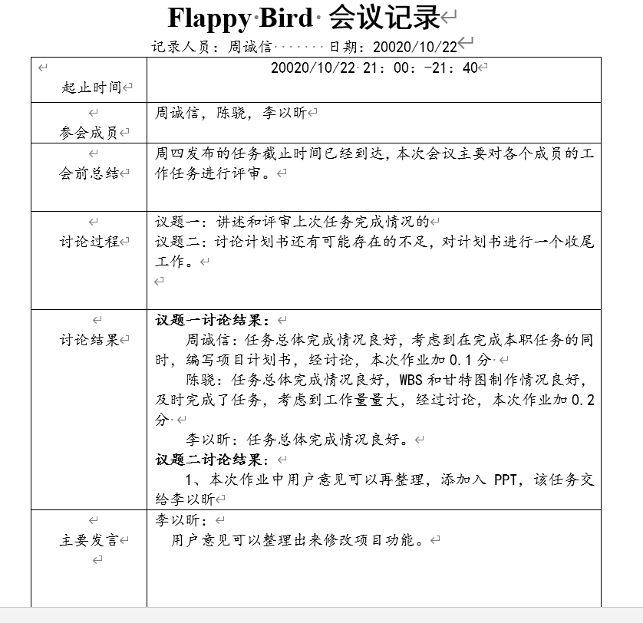
会议记录

Slide 92
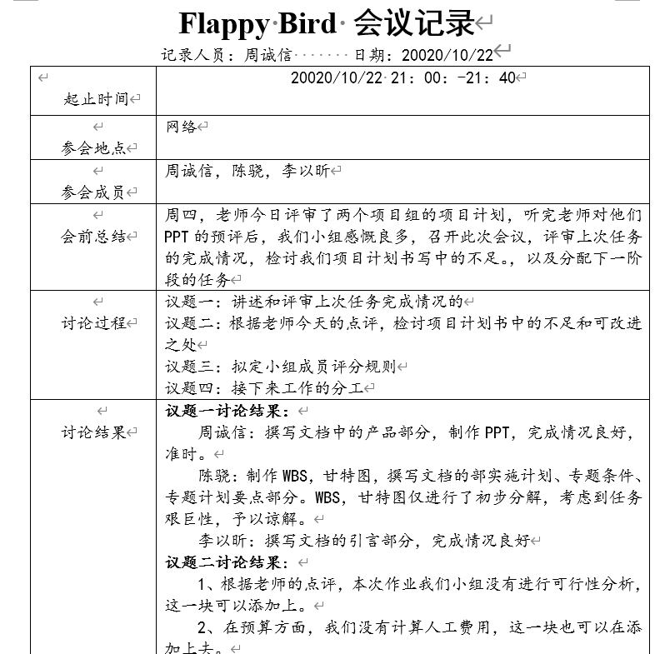
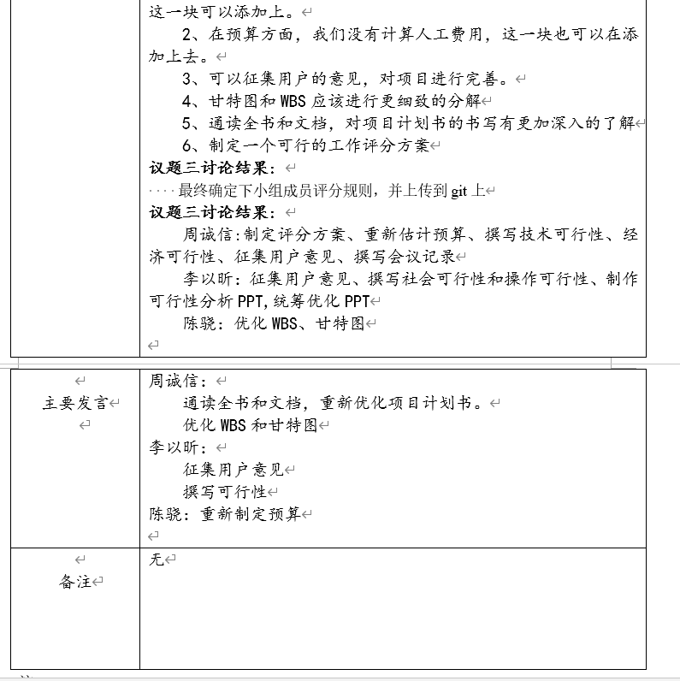
会议记录

Slide 93
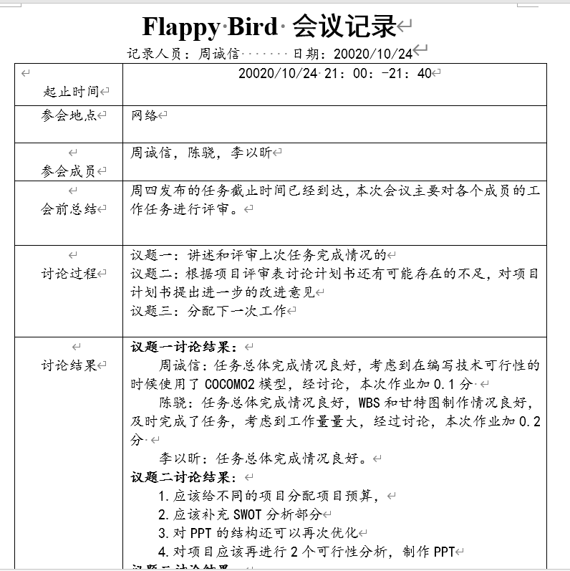
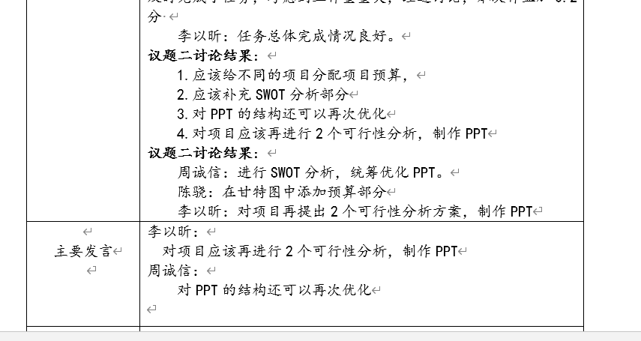
会议记录

Slide 94
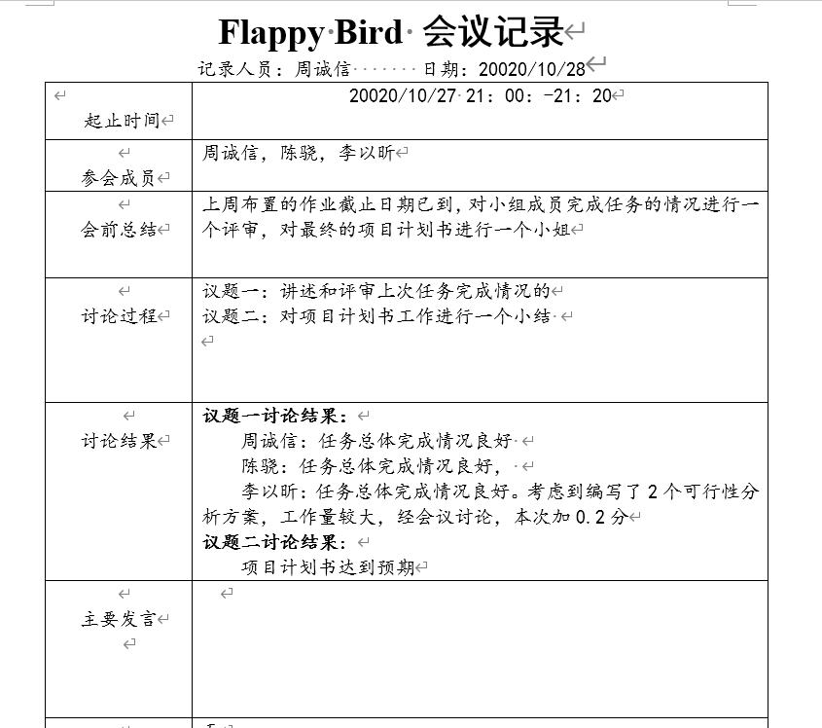
会议记录

Slide 95
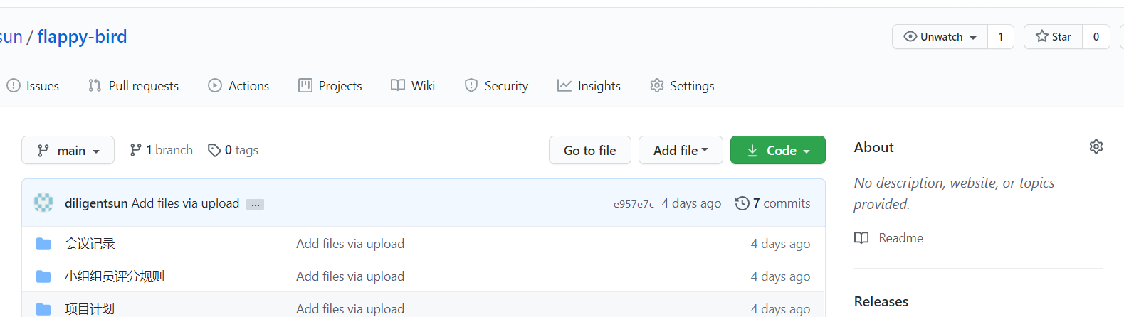
版本管理

